Slide 1
读论文
李玮峰

Slide 2
Fast and Accurate Spacecraft Pose Estimation From Single Shot Space Imagery Using Box Reliability and Keypoints Existence Judgments
飞船检测
关键点回归
预测包围盒形状，检测关键点存在的概率
YOLO-Liked CNN
检测目标
几何优化器
利用2D信息重建3D模型
基于YOLOv3设计的目标检测网络，检测目标。并设计了两种模型分别预测包围盒形状，并检测关键点存在的概率，最后输出到几何优化器中估计姿态。6DOF (6 Degree of Freedom)

Slide 3
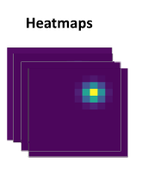
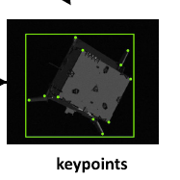
基于YOLOv3的目标检测\关键点回归网络
Backbone
YOLOv3
目标检测模块
关键点回归模块
Heatmap模块
该网络的最大特点是将目标检测与关键点回归结合到了一起，先检测目标再回归关键点。

Slide 4
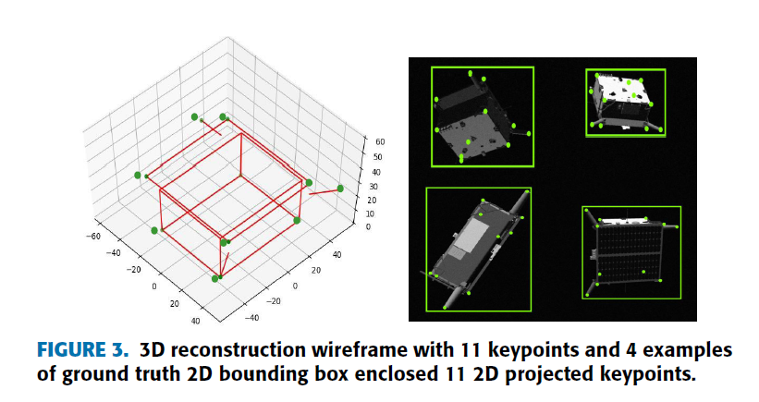
飞船关键点的选择
最好选择客舱以及帆板的头尾关键点，文章中共选择了11个关键点
用来自2D单目视觉图像的几个3D关键点重建航天器的3D线框模型。

Slide 5
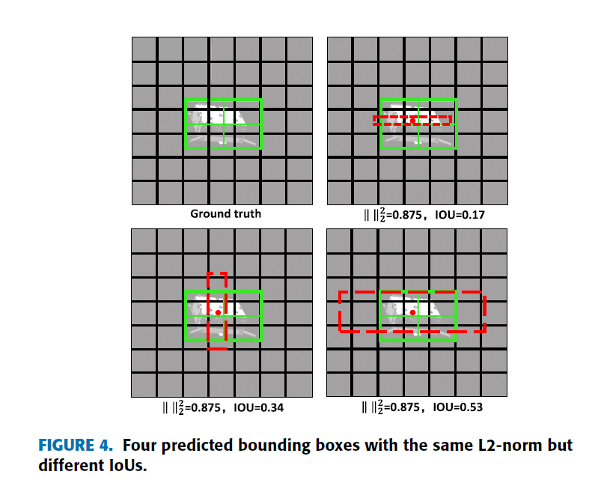
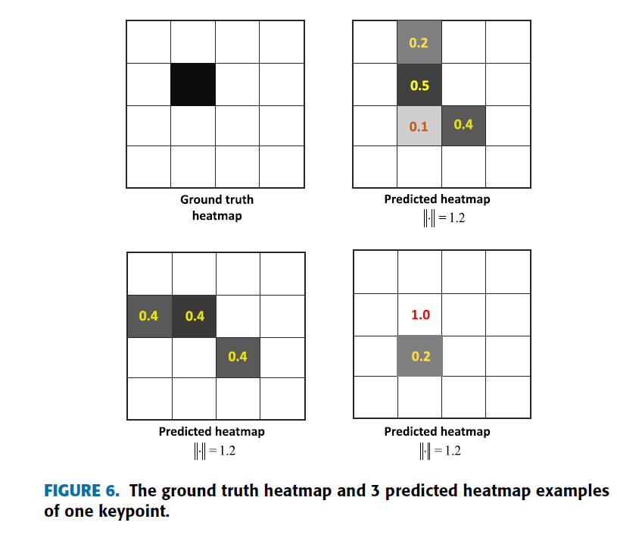
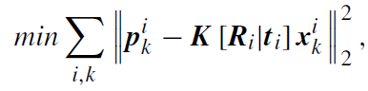
飞船检测与关键点检测
飞船检测准确度使用IOU(Intersection over Union)一种评价ground truth与预测的重合度的方法。
关键点回归使用Heatmap方法
损失函数使用MSE

Slide 6


姿态估计
求出关键点位置
PNP/RANSAC算法
转化为优化问题构建方程
求解出
6D pose
优化算法
反复迭代
使用PNP、RANSAC算法求解出关键点转移矩阵E，然后迭代求解6D pose
优化算法使用Levenberg-Marquardt

Slide 7
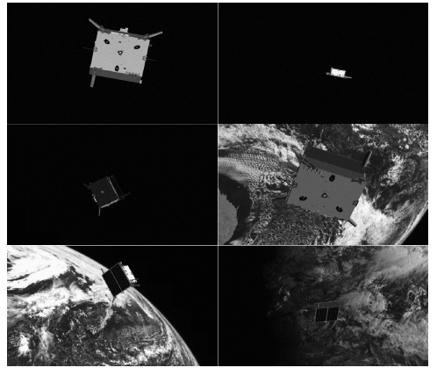
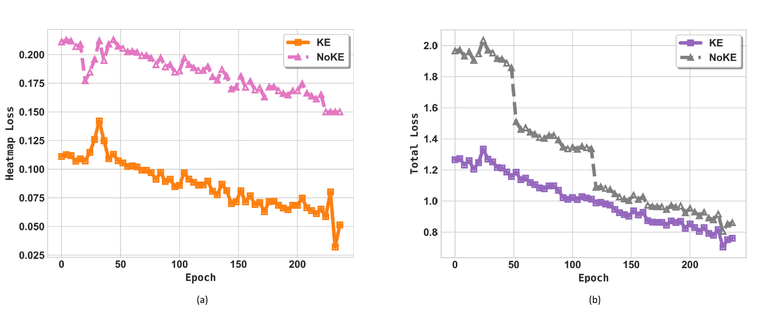
实验
数据集：SPEED
训练次数240次 误差率 0.015
选择了10%的测试集(test set)作为验证集(validation set)

Slide 8
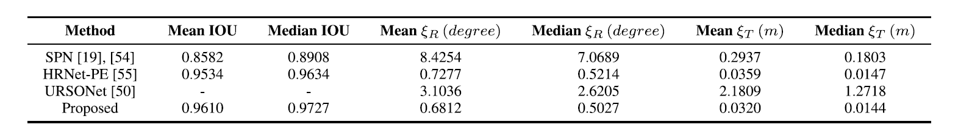
实验-与其他网络对比
IOU的准确度来说本文提出的网络最准确
旋转与平移的平均误差也是提出的网络更小。

Slide 9
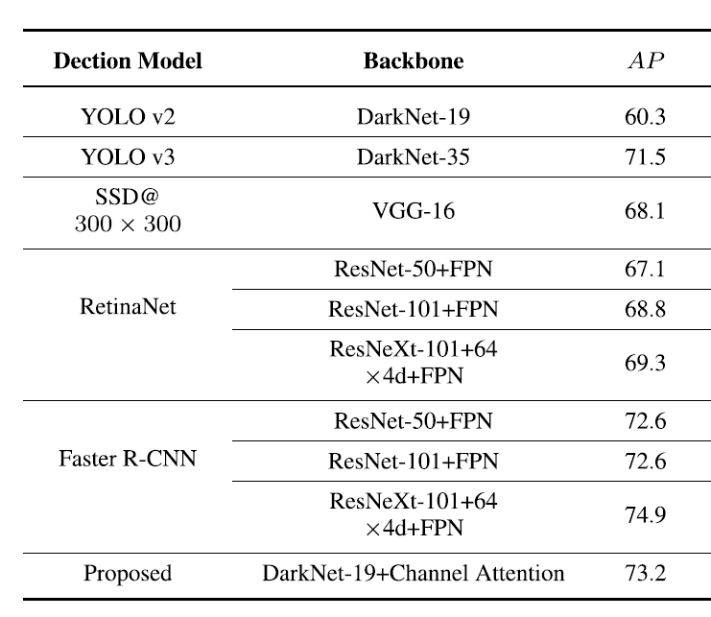
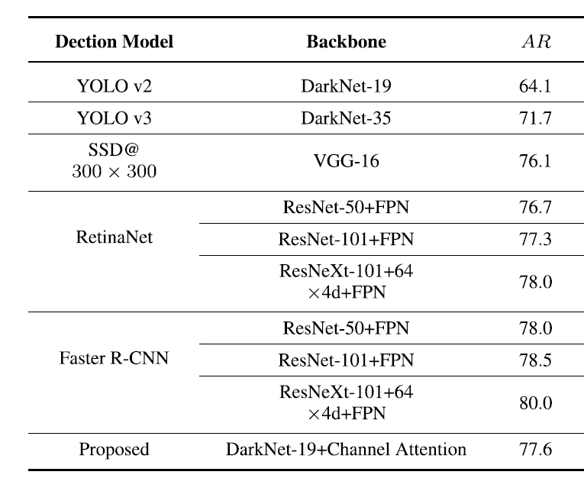
实验-检测飞船的准确度
TP是指正确分类为正样本
TN是指正确分类为负样本
FP是指错误分类为正样本
FN是指错误分类为负样本
AP为平均精准度，精准度是检测到正确物体的概率。
AR为平均召回率，召回率是正确检测到物体的概率

Slide 10
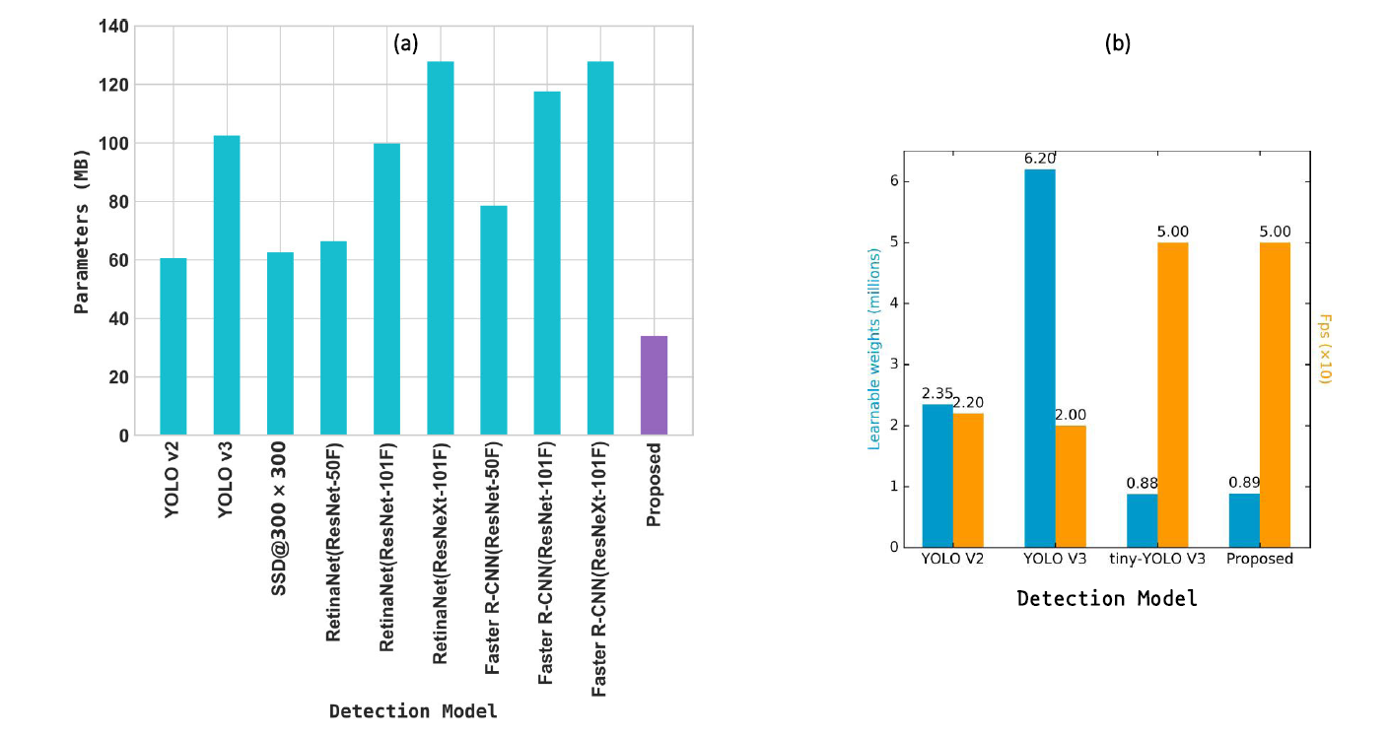
其他性能比较
最后作者比较了一下参数量以及实时检测的帧数。

Slide 11
总结
检测方法大同小异，都是靠关键点的回归。不过本文先检测飞船的位置，然后才回归关键点。
姿态估计方法也大同小异，我是靠三维重建，本文是靠列参数方程，并迭代解方程。
工作量很大，使用了很多网络做对比。

Slide 12
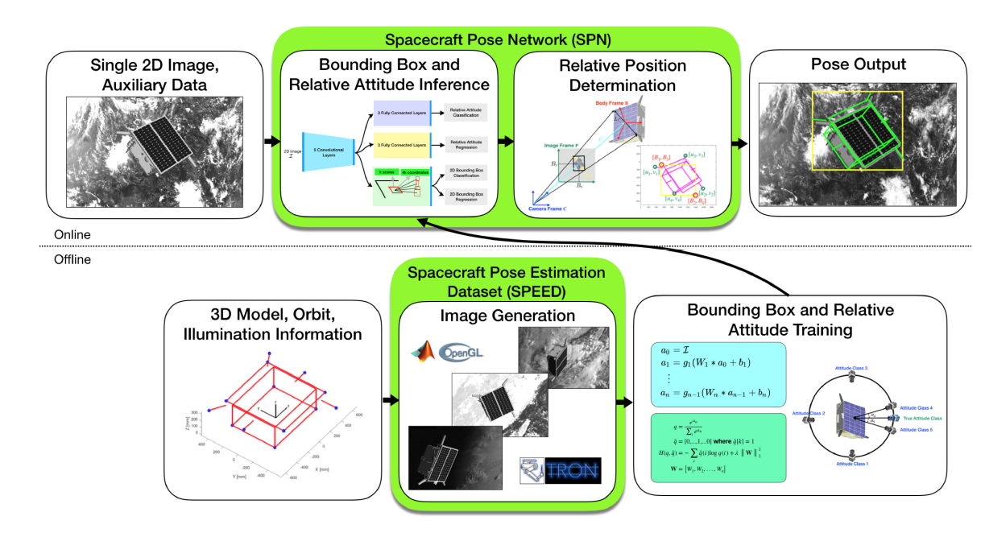
Neural Network-Based Pose Estimation for Noncooperative Spacecraft Rendezvous
输入2D图像经过网络训练后输出

Slide 13
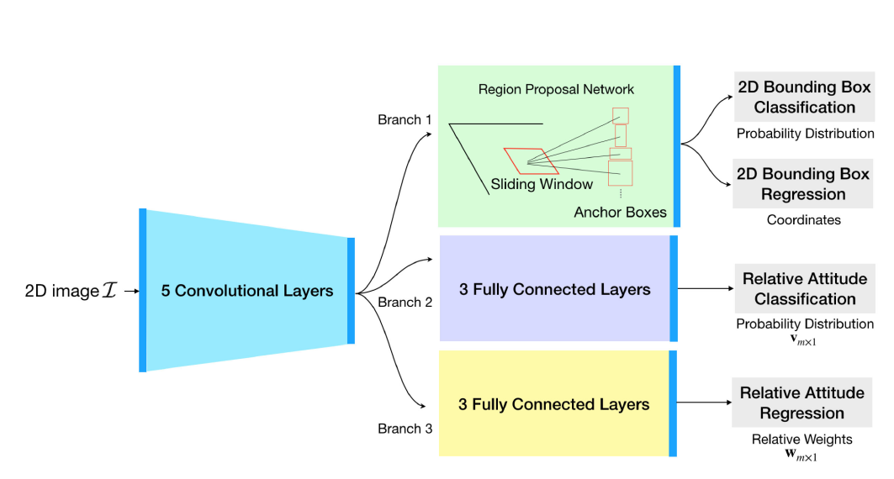
网络部分
和上一篇论文的网络类似，都是一个backbone和多个分支网络

Slide 14
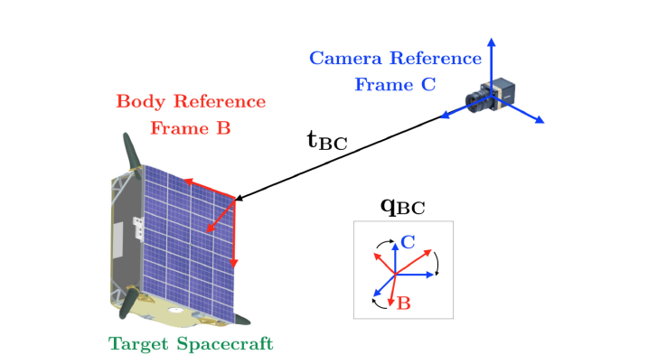
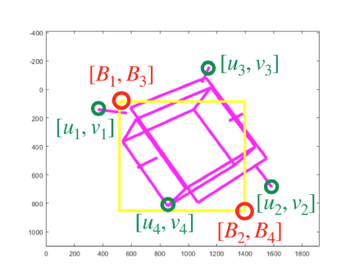
姿态估计部分
找出关键点与包围盒的位置，并迭代拟合，求解飞船投影在2D平面上的长度。

Slide 15
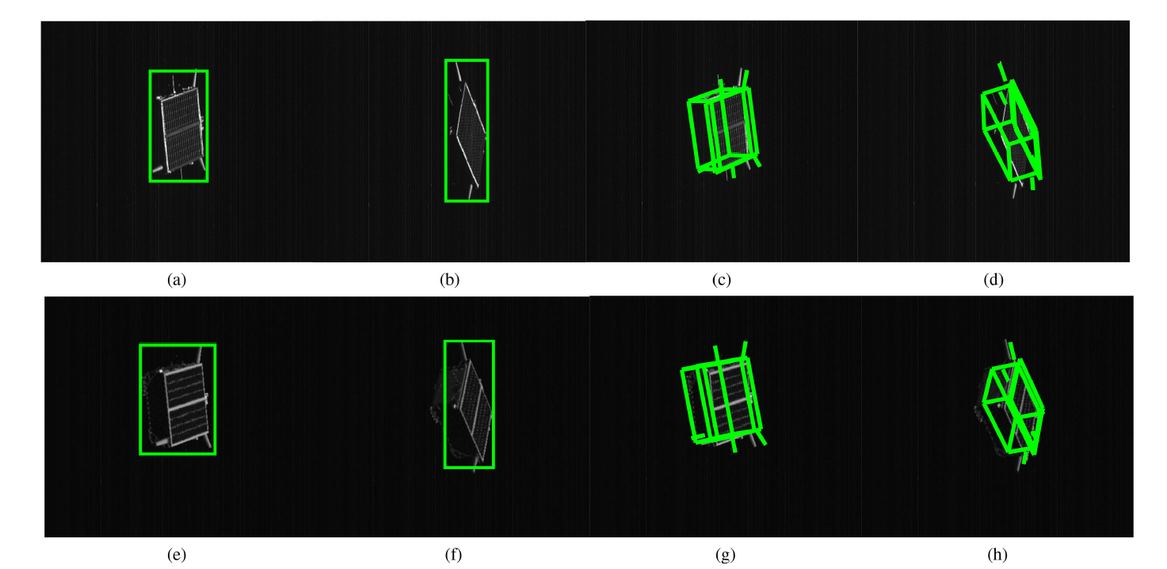
实验结果

Slide 16
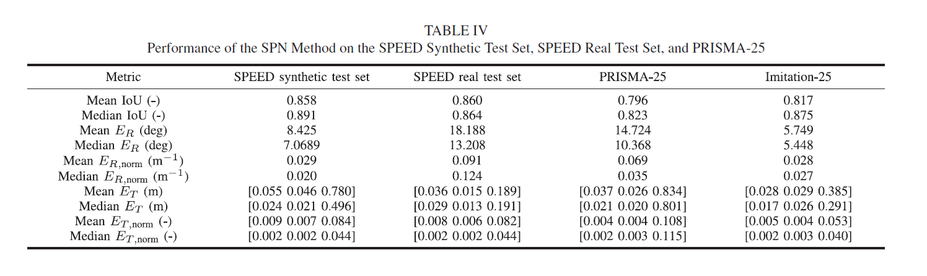
实验结果

